Slide 1
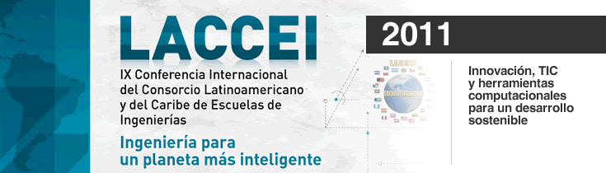
Puntos Críticos de Calidad en la Educación de los (as) Futuros (as) Ingenieros (as)
Miguel J. Escala, D.Ed.
Rector del Instituto Tecnológico
de Santo Domingo, INTEC
3 de agosto de 2011

Slide 2
El aseguramiento de la calidad de la educación de los futuros ingenieros e ingenieras requiere la atención inteligente e interventora en momentos claves que pueden definir ese futuro

Slide 3
Desde luego inspirado en en el HACCP de alimentos…
Análisis de Peligros y Puntos Críticos de Control

Slide 4
Para hacer un primer ejercicio del HACCP a la educación, que siempre me ha llamado la atención
Para que descubran en otros instrumentos de las ingenierías posibilidades metafóricas y adaptaciones para aplicarlas a la educación
Para contribuir a identificar los momentos y a tomar las acciones correctivas.

Slide 5
¿Peligros?
¿Puntos Críticos?

Slide 6
Comparación
HACCP- Alimentos
HACCP – Educación Ing.
Busca la Inocuidad de los alimentos
Busca la formación de ingenieros con calidad y pertinencia, innovadores y acorde a los avances tecnológicos
Y que sean capaces de contribuir significativamente a la transformación productiva de sus respectivos países para alcanzar el nivel de desarrolllo que garantice la calidad de vida de las mayorías.
Ver para HACCP: http://www.fao.org/DOCREP/005/Y1579S/y1579s04.htm#TopOfPage

Slide 7
DE LA DECLARACIÓN DE LA CONFERENCIA REGIONAL DE LA EDUCACIÓN SUPERIOR EN AMÉRICA LATINA Y EL CARIBE:
En un mundo donde el conocimiento, la ciencia y la tecnología juegan un papel de primer orden, el desarrollo y el fortalecimiento de la Educación Superior constituyen un elemento insustituible para el avance social, la generación de riqueza, el fortalecimiento de las identidades culturales, la cohesión social, la lucha contra la pobreza y el hambre, la prevención del cambio climático y la crisis energética, así como para la promoción de una cultura de paz.

Slide 8
De Hanel, J. & Taborga. H. FORMACION DE LOS INGENIEROS
FRENTE A LA GLOBALIZACION http://www.anuies.mx/servicios/p_anuies/publicaciones/revsup/res078/txt2.htm
“El proceso de formación de profesionales de la Ingeniería en el contexto de la globalización de la sociedad moderna debe buscar básicamente elevar su calidad en los siguientes aspectos:
- La formación académica de los futuros ingenieros debe considerar el desarrollo de la capacidad de estos profesionales, para resolver los problemas que traerán consigo los desafíos de una sociedad en la ardua competencia a la que la obligará el avance y la consolidación del proceso de globalización, especialmente en el área de la tecnología y de la ingeniería.”

Slide 9
“En este plano, se requiere una gran capacidad no sólo para transformar la realidad en el contexto del desarrollo, sino para aprehender y superar los problemas e innovaciones generados en otros países.
- La formación integral de los futuros ingenieros deberá establecer las condiciones para que los estudiantes de esta área superen conductas pasivas de aceptación acrítica de los medios y procedimientos impuestos por la tecnología extranjera y desarrollen actitudes propositivas frente al uso y a la aplicación de estos elementos.”

Slide 10
“La formación integral de los profesionales de la ingeniería debe privilegiar la capacidad de análisis de la realidad, en la cual se aplican sus conocimientos, con el fin de desarrollar en ellos un proceso de toma de conciencia sobre las condiciones del contexto en el que su actividad debe tener mayor trascendencia. Esto implica la búsqueda del mejoramiento de condiciones de desarrollo de la sociedad mexicana.”

Slide 11

 | Paises que mencionan Ingeniería
 | dentro de las 10 profesiones mas necesitadas
 |  |  | Lugar | Calificacion
1 | Canada | Yes | 8 | 1
2 | Costa Rica | Yes | 7 | 1
3 | Mexico | Yes | 3 | 3
4 | Peru | Yes | 5 | 2
5 | USA | Yes | 1 | 3
6 | Australia | Yes | 1 | 3
7 | China | Yes | 3 | 3
8 | Hong Kong | Yes | 4 | 2
9 | India | Yes | 2 | 3
10 | Japan | Yes | 10 | 1
11 | New Zealand | Yes | 5 | 2
12 | Singapore | Yes | 3 | 3
13 | Taiwan | Yes | 4 | 2
14 | Austria | Yes | 9 | 1
15 | Belgium | Yes | 4 | 2
16 | Fance | Yes | 5 | 2
17 | Germany | Yes | 3 | 3
18 | Ireland | Yes | 5 | 2
19 | Netherlands | Yes | 8 | 1
20 | Norway | Yes | 5 | 2
21 | South Africa | Yes | 1 | 3
22 | Switzerland | Yes | 3 | 3
MERCADO Y DEMANDA
Tomado de la presentacióm “La iniciativa GCREAS para el Gran Caribe” del Dr. Hugo Pirela

Slide 12
 Introducción
MERCADO Y DEMANDA
Países que mencionan Ingeniería entre
las 10 profesiones más necesitadas
Tomado de la presentacióm “La iniciativa GCREAS para el Gran Caribe” del Dr. Hugo Pirela

Slide 13
Valores del Ingeniero del Siglo 21
Holistico
Liderazgo
Emprendedurismo
Aprendizaje
Continuo
Creatividad e Innovación
Etica y responsabilidad social
Adrian Pais, www.theiet.org/about/scholarships-awards/.../watw-2004-winner.cfm

Slide 14
“Los ingenieros tienen la responsabilidad colectiva de mejorar la vida de la gente alrededor del mundo”
“El desarrollo sostenible será imposible sin la colaboración de la profesión de ingenieros”
Maurice Strong, Secretario General de la Conferencia 1992 de la ONU sobre Ambiente y Desarrollo
Ver Amadei Bernal http://www.engineeringchallenges.org/cms/7126/7356.aspx

Slide 15
Se busca mucho más que un ingeniero (a) competente inocuo (a), que no haga daño.
Se buscan ingenieros (as) competentes, comprometidos y transformadores.

Slide 16
“Building on our tradition of excellence and invention, and working closely with our colleagues in industry and government, we will continue to serve as a preeminent engine of economic growth, a powerhouse of the innovation economy for the region, the nation, and the world.
And we will bring all these strengths to bear as we help to tackle humanity's most urgent problems”
Susan Hockfield
Inaugural Address
16th President of the Massachusetts Institute of Technology
6 May 200

Slide 17
Se requiere algo más que buenas intenciones, más que acreditaciones, más que buenos curricula.
Se requiere algo integrado que identifique los puntos críticos donde poner MUCHA atención.

Slide 18
Desarrollemos un HACCP de la Educación de los (as) futuros (as) ingenieros (as)

Slide 19
Entre otras, dos grandes diferencias
Los alimentos no pueden apoderarse del proceso, ni controlar los peligros, ni analizar los puntos críticos.
Las universidades, entidades llamadas a preservar su autonomía, tienen una historia de autorregulación que tiene que fortalecerse.

Slide 20
Un compromiso de todos
Los peligros y puntos críticos de calidad están en algunos casos fuera del ámbito de las universidades.
Corresponde a la sociedad, interesada en más ingenieros competentes, comprometidos y transformadores el seguimiento en algunos puntos.

Slide 21
HACCP- Alimentos
HACCP – Educación Ing.
PRINCIPIO 1 Realizar un análisis de peligros.
PRINCIPIO 2
Determinar los puntos críticos de control (PCC).
PRINCIPIO 3
Establecer un límite o límites críticos. PRINCIPIO 4
Establecer un sistema de vigilancia del control de los PCC.
PRINCIPIO 1
Realizar un análisis de peligros
PRINCIPIO 2
Determinar los puntos críticos de calidad (PCC)
PRINCIPIO 3
Establecer un límite o límites críticos
PRINCIPIO 4
Establecer un sistema de seguimiento de los PCC

Slide 22
HACCP Alim.
HACCP Ed. Ing.
PRINCIPIO 5
Establecer las medidas correctivas que han de adoptarse cuando la vigilancia indica que un determinado PCC no está controlado.
PRINCIPIO 6
Establecer procedimientos de comprobación para confirmar que el Sistema de HACCP funciona eficazmente.
PRINCIPIO 7
Establecer un sistema de documentación sobre todos los procedimientos y los registros apropiados para estos principios y su aplicación
PRINCIPIO 5
Establecer las medidas correctivas que han de adoptarse cuando el seguimiento indique que un determinado PCC no cumple expectativas.
PRINCIPIO 6
Establecer procedimientos de comprobación para confirmar que el Sistema HACCP- Ed. Ing. funciona eficazmente
PRINCIPIO 7
Establecer un sistema de documentación sobre todos los procedimientos y los registros apropiados para estos principios y su aplicación

Slide 23
¿Peligros?
¿Puntos Críticos?

Slide 24
HACCP- Alimentos
HACCP – Educación Ing.
Peligro: Agente biológico, químico o físico presente en el alimento, o bien la condición en que éste se halla, que puede causar un efecto adverso para la salud.
Peligro: Situación económica, cultural, social o educativa, o bien las condiciones que rodean el desarrollo curricular de las ingenierías, que pueden causar un efecto adverso en la pertinencia y calidad de los ingenieros que graduamos con consecuencias negativas para la sociedad

Slide 25
HACCP- Alimentos
HACCP – Educación Ing.
Punto crítico de control (PCC): Fase en la que puede aplicarse un control y que es esencial para prevenir o eliminar un peligro relacionado con la inocuidad de los alimentos o para reducirlo a un nivel aceptable.
Punto crítico de calidad (PCCa): Momento o fase en la que puede aplicarse una intervención que es esencial para prevenir o eliminar un peligro relacionado con la pertinencia o calidad en la educación de las ingenierías.

Slide 26
Análisis de Peligros
Enumeración de todos los posibles riesgos relacionados con cada fase, ejecución de un análisis de peligros, y estudio de las medidas para controlar los peligros identificados

Slide 27
Determinación de los puntos críticos de Calidad (PCCa)
\
Es necesario tomar decisiones para frente a los peligros que se identifiquen establecer los puntos críticos de calidad, o PCCa.
El árbol de decisiones recomendado para un uso flexible en el HACCP original puede orientar. Es posible que haya más de un PCCa al que se aplican medidas de control para hacer frente a un peligro específico.

Slide 28
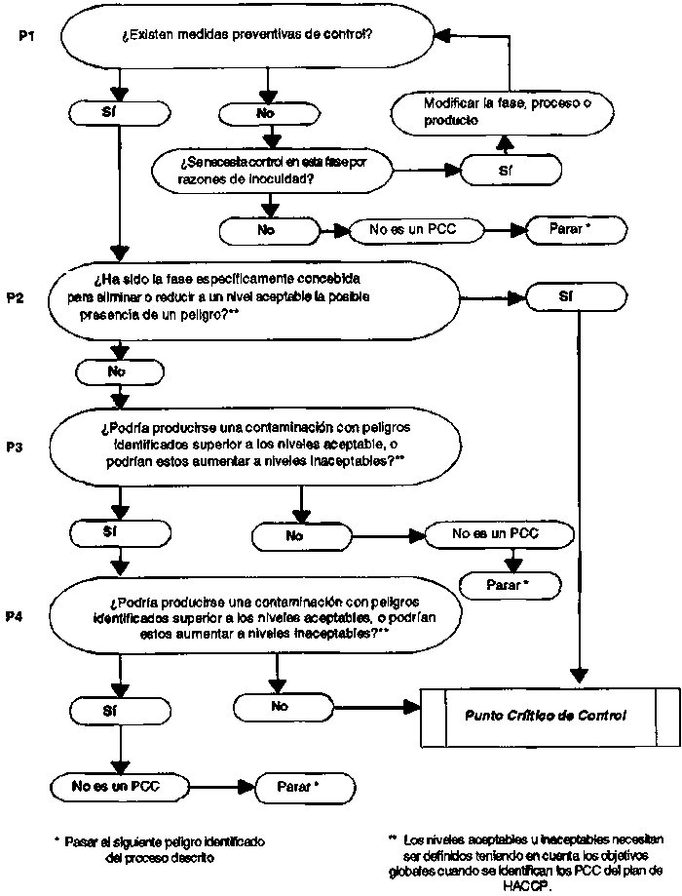
Ver: http://www.fao.org/DOCREP/005/Y1579S/y1579s01.gif

Slide 29
FASES A TOMAR EN CUENTA

Slide 30
Las fases con respecto a la formación per se en la universidad
ANTES
DURANTE
DESPUES

Slide 31
Peligros y Puntos Críticos del
Antes

Slide 32
ANTES
(La siembra)
Imagen del ingeniero y de la ingeniera en la sociedad
Patrones de juegos infantiles
Calidad y riqueza de la Educación primaria ( Enfasis en CIM o STEM)
Posibilidades en la comunidad (museos, parques)

Slide 33
ANTES
(La cosecha)
La secundaria, los politécnicos:
  Su concepción y práctica curricular, énfasis o no en CIM o STEM.
  Sus docentes
  Sus orientadores
Las técnicas de reclutamiento, la participación previa en la universidad.

Slide 34
Peligros y Puntos Críticos del
Durante

Slide 35
DURANTE
(El procesamiento)
Obviamente todos los momentos en que se toman decisiones vinculadas a los criterios de acreditación.
  Por ejemplo,
    la definción de Objetivos del Programa Educativo.
    la evaluación de los outcomes
    La decisión sobre las asignaturas,

Slide 36
Hay apoderamiento de los sujetos?
Hay conocimiento de los resultados y de los outcomes esperados?

Slide 37
DURANTE
(El procesamiento autodirigido)
Mi intencionalidad
Mi participación en interacciones de aprendizaje
La evaluación de mi aprendizaje
Mis nuevas interacciones de aprendizaje como resultado de la evaluación
¿Cuatro Momentos Sucesivos en el Aprendizaje?
Muchos momentos de peligro, muchos puntos
criticos en donde el control y el seguimiento
tienen que radicar en los mismos sujetos

Slide 38
Un Ciclo Interminable
Intencionalidad
Experiencias de Aprendizaje
Evaluación
Más interacciones de aprendizaje

Slide 39
Peligros y Puntos Críticos del
Después

Slide 40
DESPUES
(La distribución)
Graduación
Inserción en el mundo del trabajo, en los estudios de postgrado, en el desarollo emprendedor.
La situación de los egresados al cabo del tiempo.

Slide 41
Invitación
Sigamos construyendo
Percibamos esta presentación como parte de una Web 2.0

Slide 42
Es un foro abierto,
en construcción,
para ser editado,
para ser incorporado en parte,
para apoyar la causa de mayor atención a puntos criticos que aseguren mejores ingenieros e ingenieras que la sociedad requiere.

Slide 43
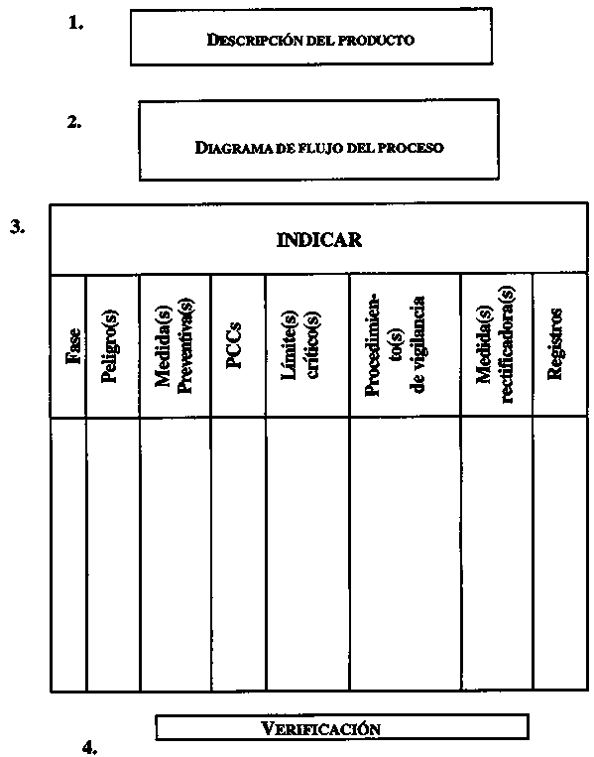
A Panama 2012 con Hojas de Trabajo

Slide 44
Otra tarea
Analizar los componentes de Asimilación y Acomodación (Jean Piaget), que hay en el planteamiento de un HACCP para la educación de los futuros (as) ingenieros (as)

Slide 45
En realidad….
Una invitacion a un trabajo interdisciplinario
La sociedad espera mucho de los futuros ingenieros e ingenieras para que no busquemos las mejores soluciones
Al fin y al cabo…eso he aprendido de los ingenieros

Slide 46
Muchas Gracias
Thank you
Merci
Muito Obrigado
Dank u
mescala@intec.edu,do

